Slide 1

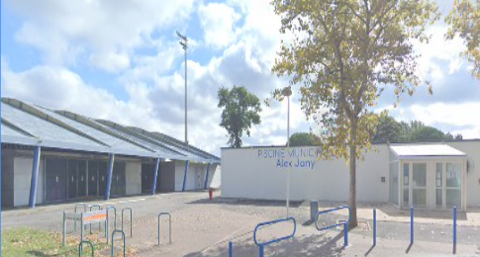
Réunion ICEA / Mairie de Ramonville
Tribunes du stade Municipal
Pré-étude technique
13 Octobre 2022

Slide 2
Sommaire
Hypothèses de base / Site
Profil de consommation
Capacité de production - autoconsommation
Business Case
Business Model
Questions/Réponses

Slide 3
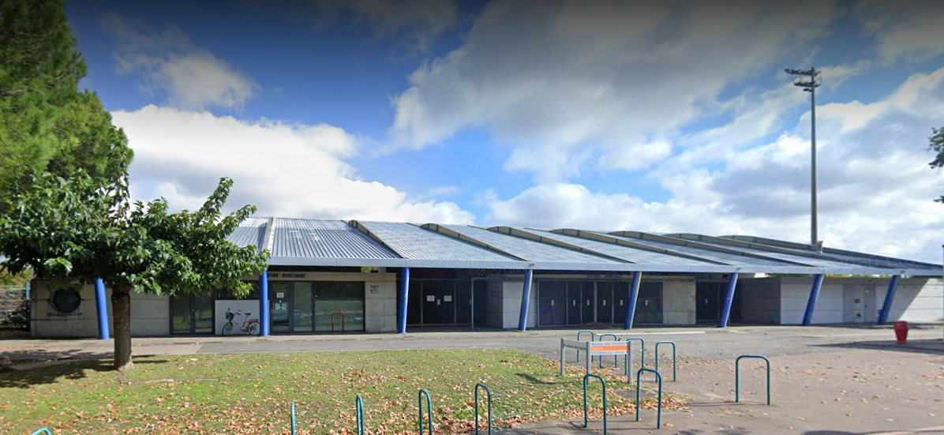
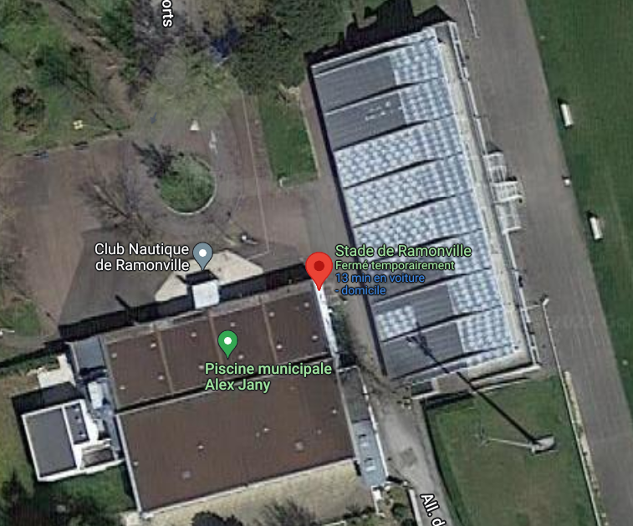
Hypothèses de base - Site
Latitude/Longitude | 43.547, 1.481
Altitude | 156 m
adresse : | All. des Sports 31520 Ramonville-Saint-Agne

Slide 4
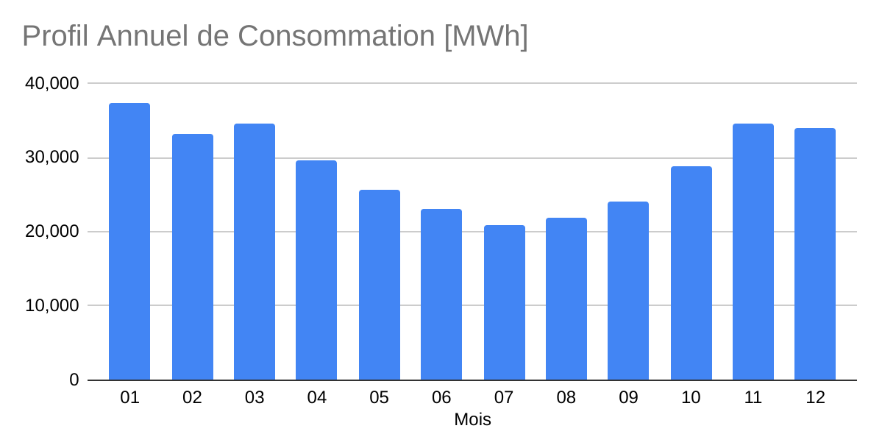
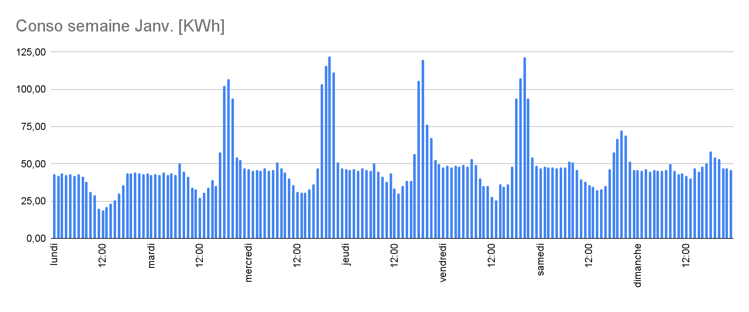
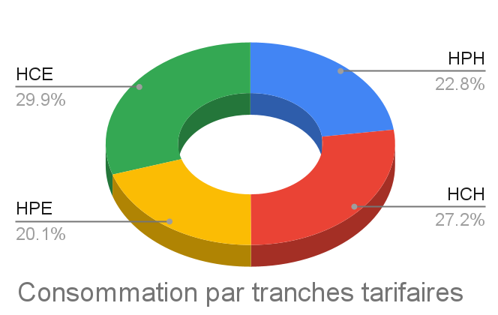
Profil de consommation
Poste de comptage :
PDL n° : 30002311000755
PISCINE+TRIBUNES+TERRAIN HONNEUR+GYMNASE KARBEN+DOJO+TERRAIN FOOT
C4 - 156 kVA
Données de consommation:
Enedis : du 01/07/2021 au 30/12/2021 - energie active au pas de 10 mn
Volterre : du 01/01/2022 au 23/07/2022 - energie active au pas horaire
reconstruction d’une année type au pas horaire
347,825 MWh

Slide 5
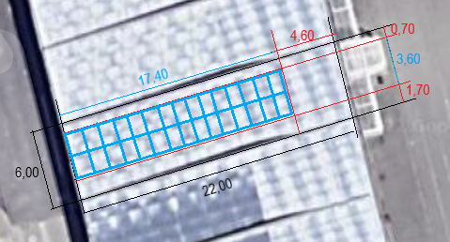
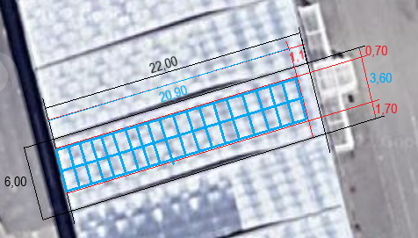
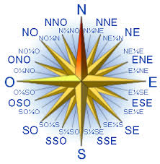
Scénarii d’implantation
Solution base : 100 kWc
(30 panneaux x 8 travées)
Variante: 120 kWc
(38 panneaux x 8 travées - utilisation du porte à faux)

Slide 6
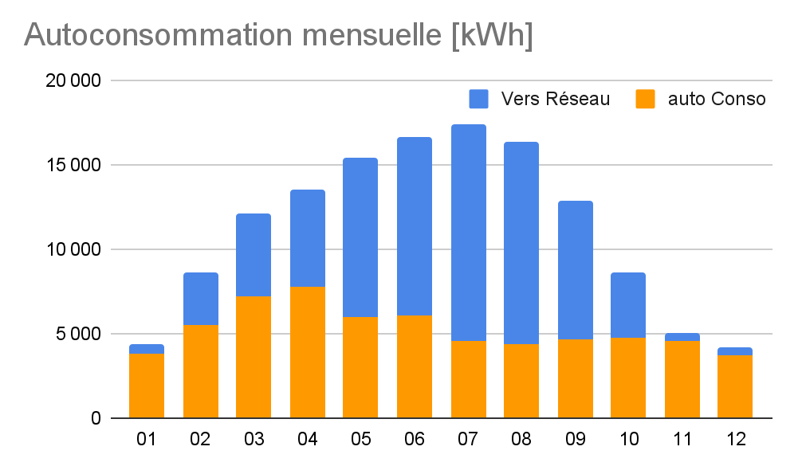
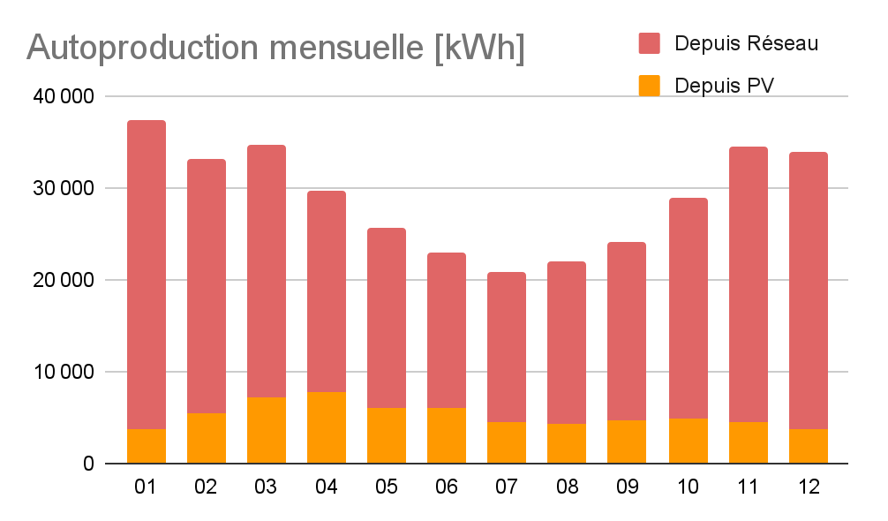
Production et autoconsommation [120 kWc]*
autoconsommation :
Energie solaire consommée
Énergie Solaire produite
autoproduction :
Énergie solaire consommée
Consommation totale du Site
(*) hypothèse à 120 kWc, faisabilité technique a Confirmer

Slide 7
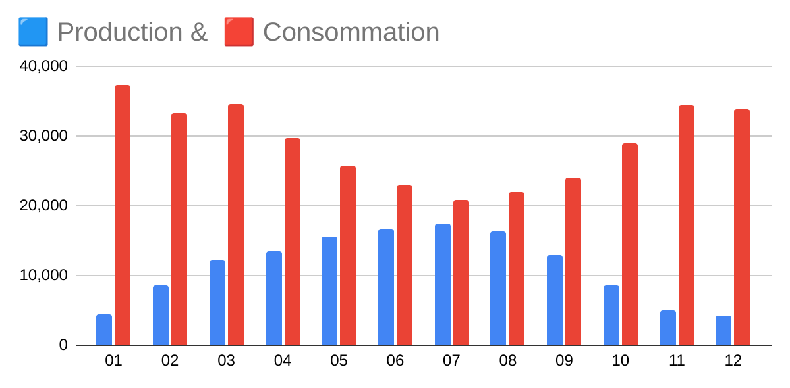
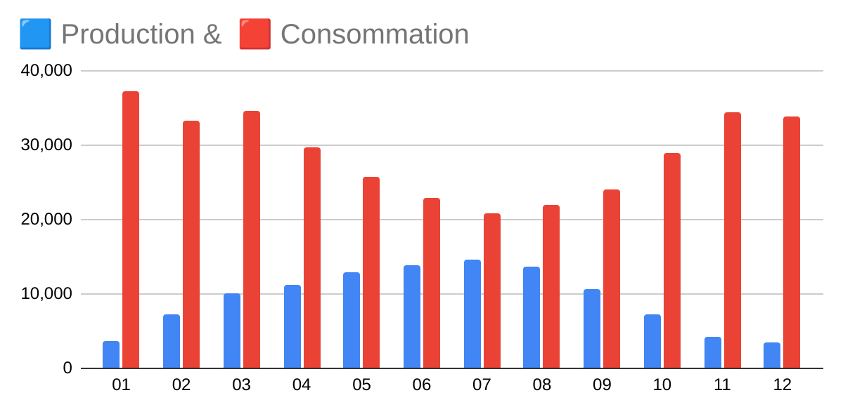
Production vs consommation
CENTRALE 100 kWc
autoconsommation : 51,6 %
autoproduction : 16,7 %
120 KWc
100 KWc
CENTRALE 120 kWc
autoconsommation : 46,4 %
autoproduction : 18,0 %

Slide 8
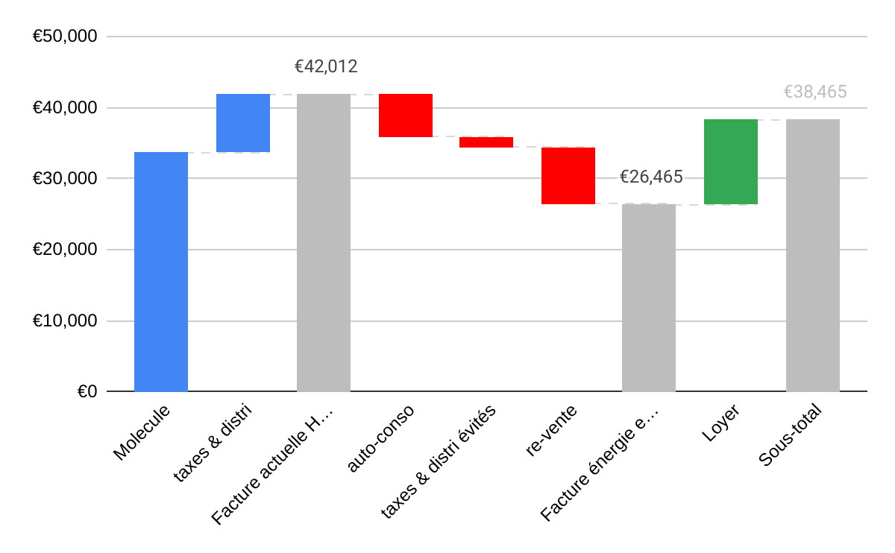
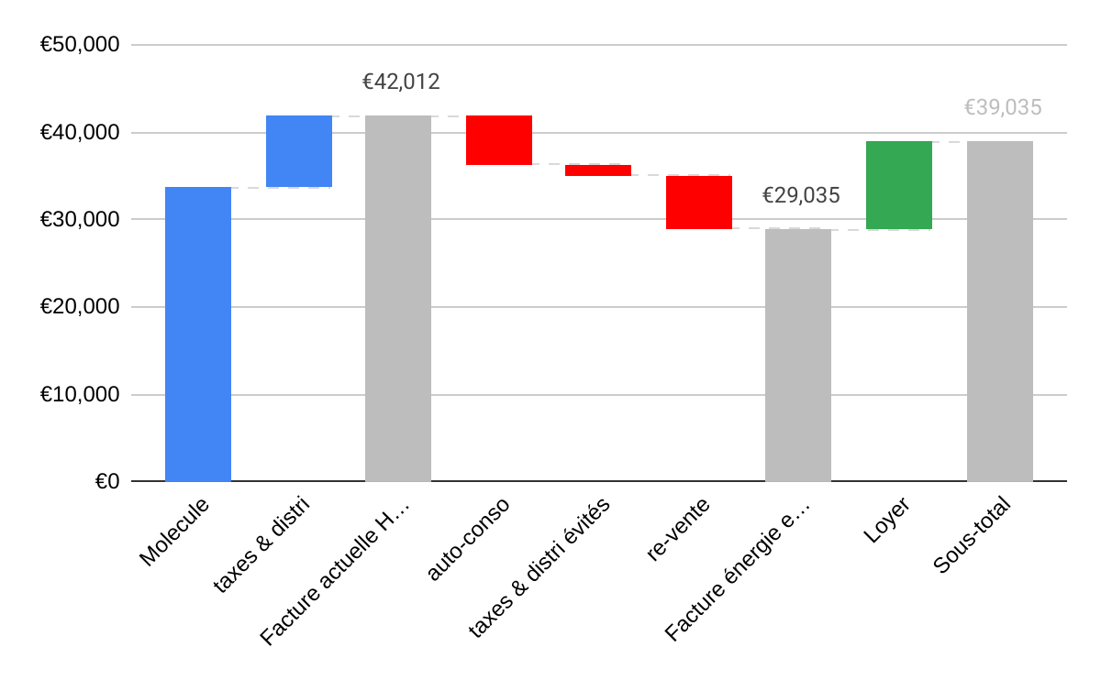
Business case (estimation)
Hypothèses :
durée d’investissement : 15 ans
taux d’investissement : 5,5%
taux d’actualisation du loyer : 2%
120 KWc
100 KWc
Montants estimatifs, TTC hors TVA pour une année type

Slide 9
Points à définir
TECHNIQUES
Etude structure
  surcharge nécessaire de 13kg/m²
  valider par le BE possibilité d’utiliser le porte à faux
  support sur structure primaire (poutres seules) ou secondaire (pannes) à définir suivant étude BE,
Implantation de la centrale
  ombres portées (suppression 1 arbre entre piscine et stade ?)
Raccordement
  Tracé liaison au poste de transformation /TGBT
Juridique
Appel à manifestation d’intérêt
  A faire par la mairie
Contrat
  type de contrat : Bail ? Vente avec paiements échelonnés ? Location/vente ? Concession ? COT ?
  Durée à définir suivant le modèle économique
clauses de rupture
transfert de propriété
responsabilités
Coûts inclus/exclus du loyer ou échéance (dépendra du type de contrat)
  Assurances (RC, perte d’exploitation)
  Taxes (TURPE, IFER)
  Maintenance
  formule de révision
  …
Ces points seront à définir dans le contrat comme plein d’autres donc pour alléger pas la peine de les citer seuls

Slide 10
Icéa c’est :
Une appropriation citoyenne des enjeux énergétiques et notamment par les citoyens Ramonvillois qui pourront s’impliquer dans le projet
Une participation aux objectifs des territoires en matière d'énergies renouvelables
Une exigence de qualité technique pour un projet de qualité
Un investissement local engendrant des retombées économiques locales
Un partenariat fort avec les collectivités locales pour un projet citoyen
Une sensibilisation de la population aux enjeux climatiques
Une création d’emplois à moyen terme
Une gouvernance démocratique pour une lucrativité limitée
Un modèle financier avec peu de frais généraux et une rémunération limitée du capital
Un transfert de propriété de la centrale dès la fin de la durée d’amortissement (comptable ?)

Slide 11
Conclusion
Intérêts pour l’auto-consommateur
  Economie significative sur du moyen terme quand l’investissement sera amorti,
  Maîtrise de sa facture sur une durée longue (> 25 ans),
  Réduction de sa consommation d’énergie finale (cf obligations décret tertiaire)
  Transfert de l’investissement et du risque à la société citoyenne
  Image positive pour la collectivité
A faire : (dans l’ordre ?)
  Etude de structure puis choisir la puissance 120 ou 100 kwc et le mode t’intégration
  Confirmer par une étude de faisabilité (avant projet sommaire APS) par un BE
  Définir le type de montage juridique et modèle économique
  Lancer l’AMI (faire en sorte que seule une société citoyenne puisse répondre) , (définir dans l’AMI qui prend en charge l’étude de structure et l’APS)
  Etc….

